Slide 1
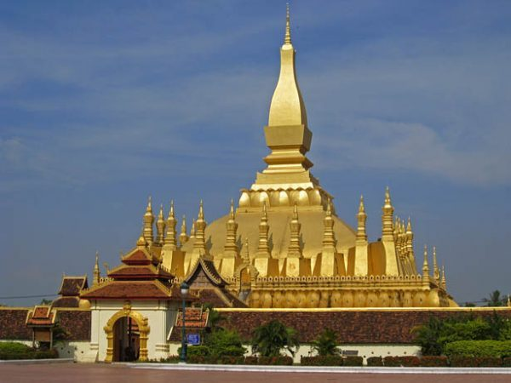
Công trình văn hóa trên có tên gọi là gì? Công trình này được xây dựng vào thời kì nào? Em có hiểu hiết gì về quốc gia này?

Slide 2
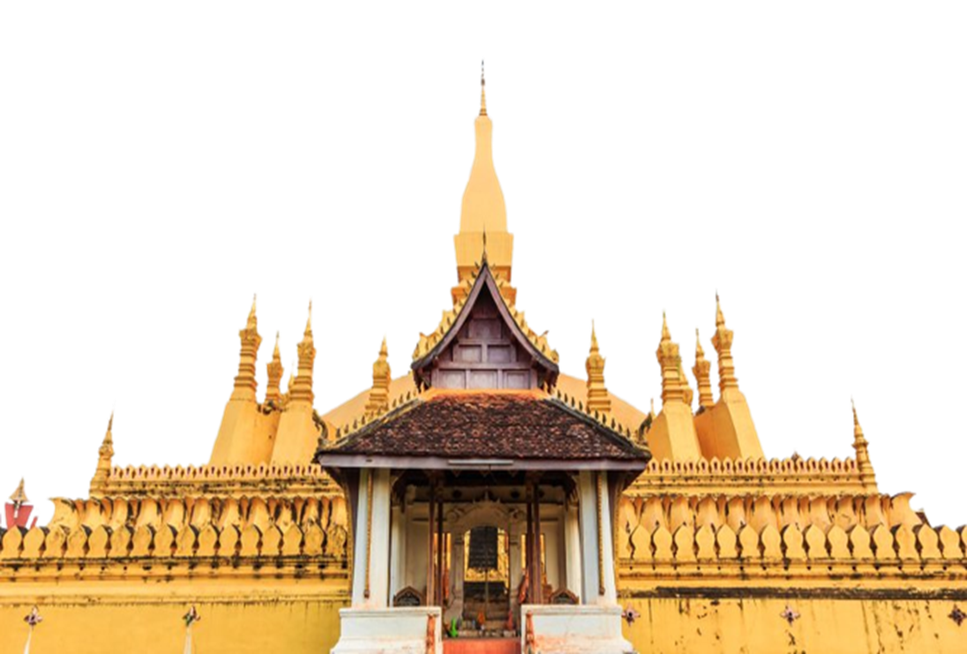
Bài 7: VƯƠNG QUỐC LÀO

Slide 3
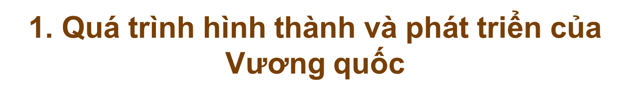
Thảo luận cặp đôi:
? Em hãy cho biết chủ nhân đầu tiên của nước Lào là ai?Đến thế kỉ XIII họ còn chung sống hòa hợp với ai?
? Ai là người đã thống nhất các mường Lào?

Slide 4
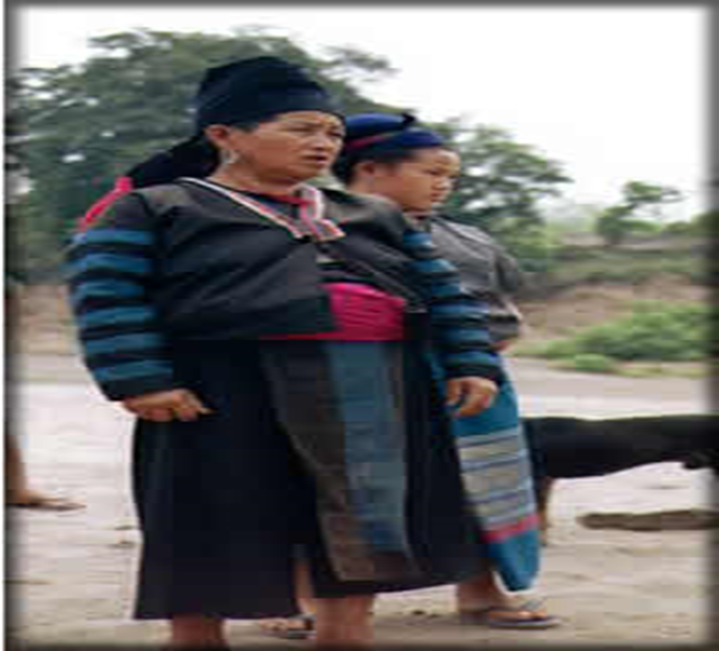
Người Lào Thơng

Slide 5
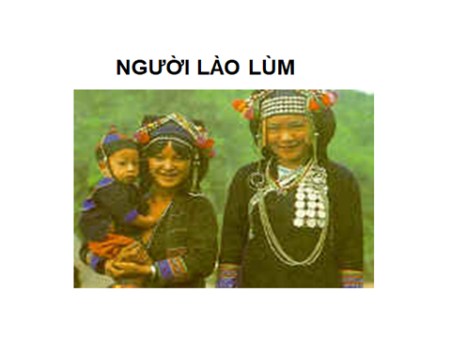

Slide 6
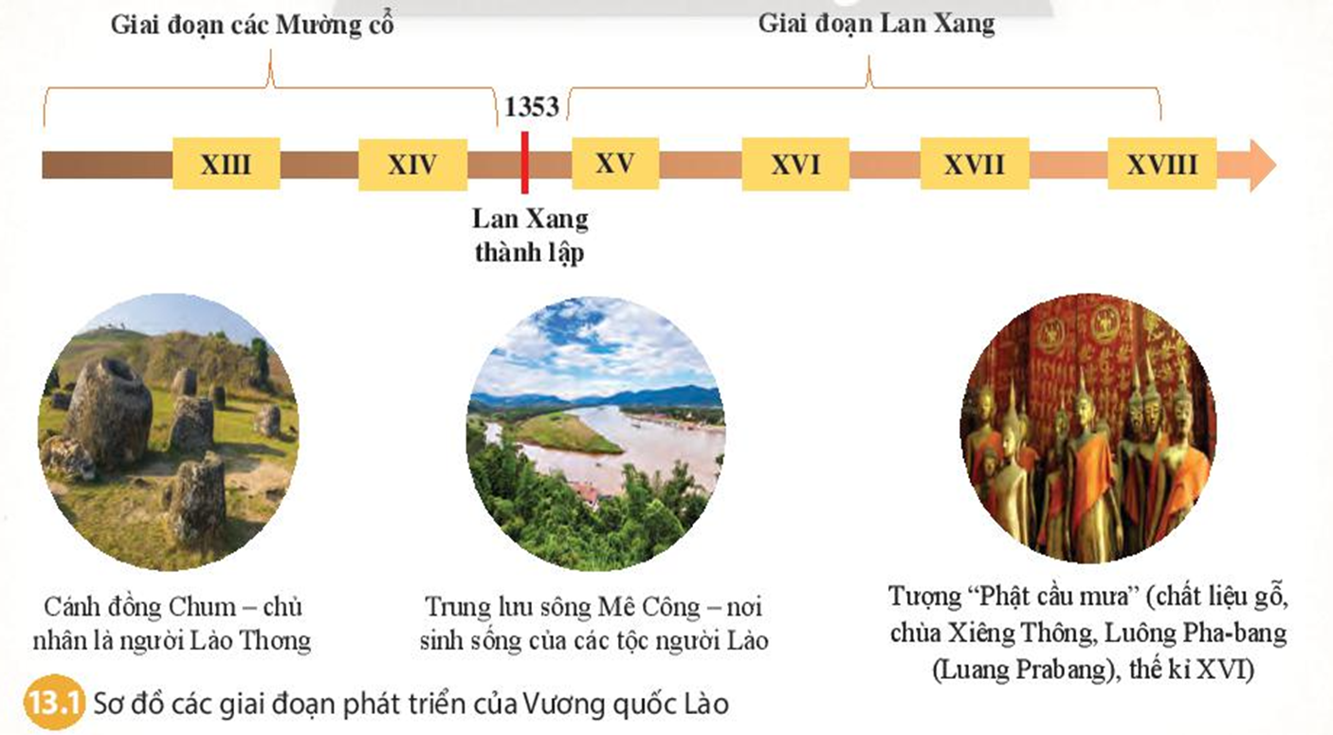

Slide 7
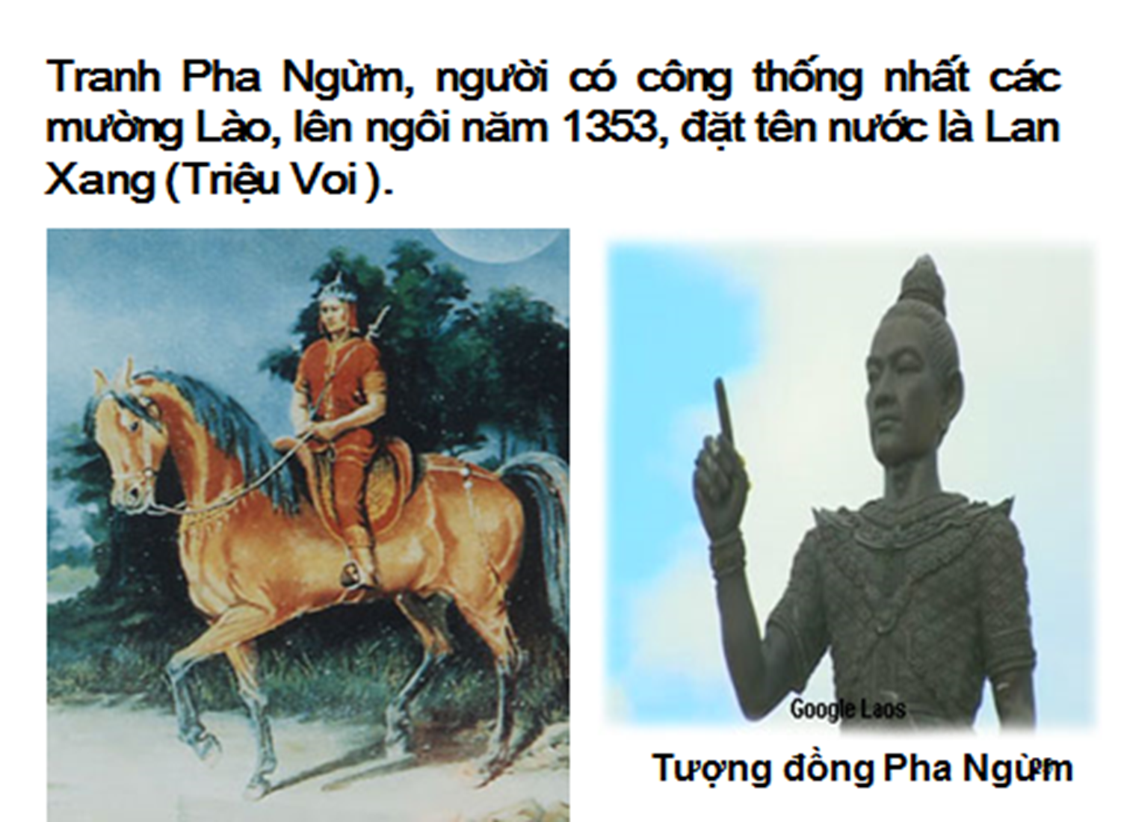

Slide 8
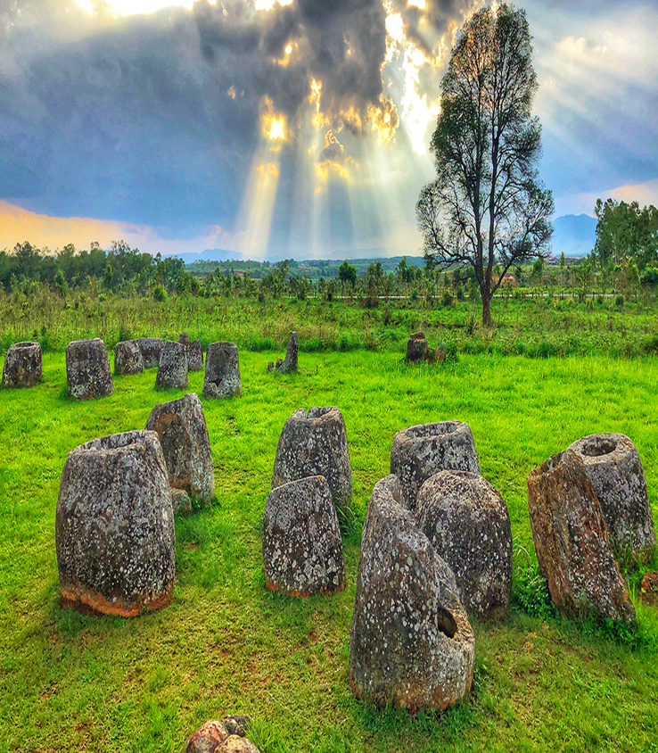
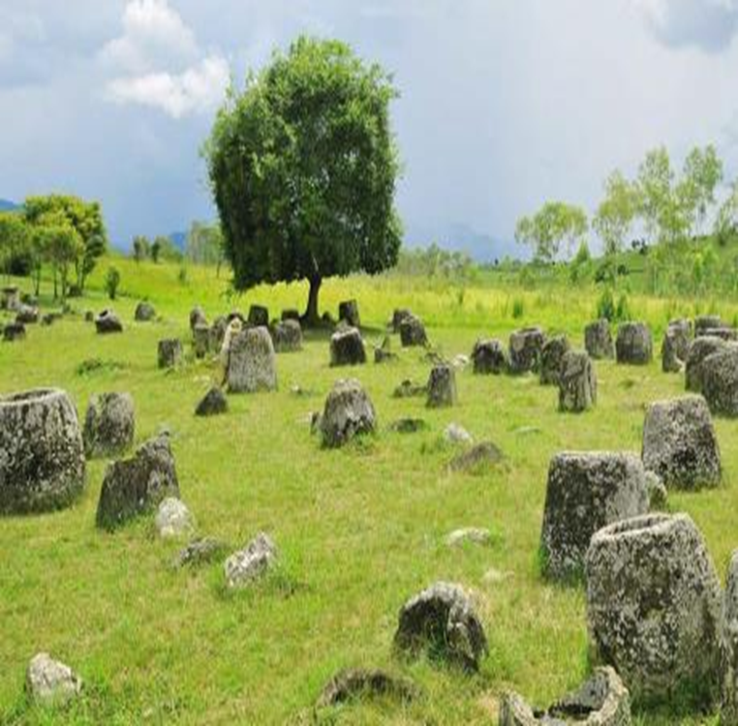

Slide 9
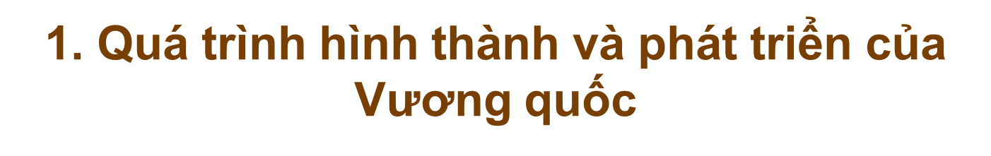
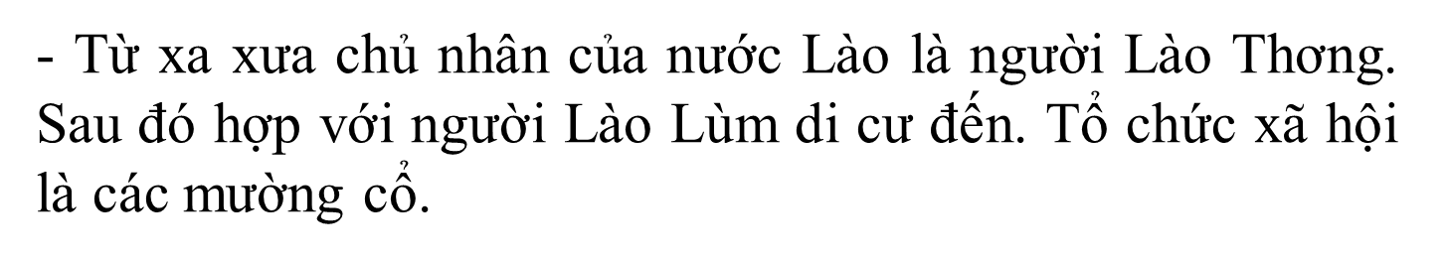
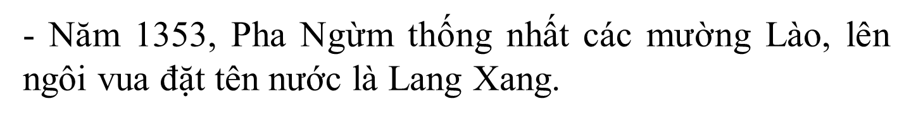

Slide 10
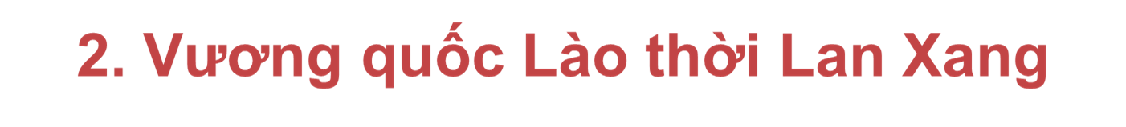
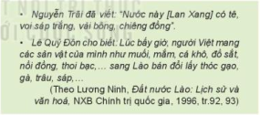
Khai thác tư liệu trong SGK cho em biết điều gì về kinh tế của Vương quốc Lan Xang?

Slide 11
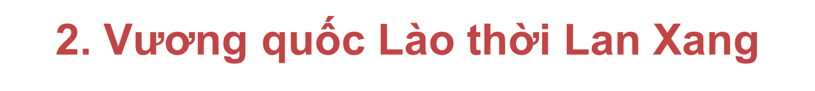
Thảo luận nhóm:
Trình bày sự phát triển và thịnh vượng về tổ chức nhà nước, kinh tế-xã hội, ngoại giao?

Slide 12

Nhóm 1: Tổ chức nhà nước
Vương quốc được chia thành 7 mường (tỉnh).
Đứng đầu nhà nước là vua dưới vua có một phó tướng và 7 quan đại thần kiêm tổng đốc tỉnh.
Quân đội bao gồm quân thường trực của nhà vua và quân địa phương.

Slide 13
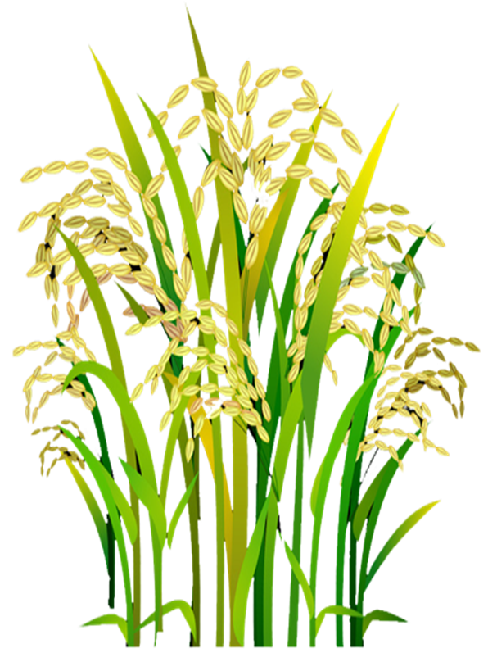
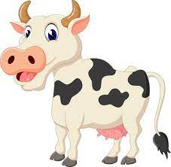
Nhóm 2: Kinh tế - xã hội
Sản xuất nông nghiệp thủ công nghiệp và chăn nuôi gia súc khá phát triển.
Việc khai thác các sản vật quý được chú trọng.
Trao đổi buôn bán vượt ra ngoài biên giới.
Cuộc sống của cư dân thanh bình sung túc.

Slide 14
Nhóm 3: Ngoại giao
Giữ quan hệ hòa hiếu với các quốc gia láng giềng (Đại Việt, Cam-pu-chia) nhưng luôn kiên quyết chống quân xâm lược (Miến Điện) để bảo vệ độc lập.

Slide 15

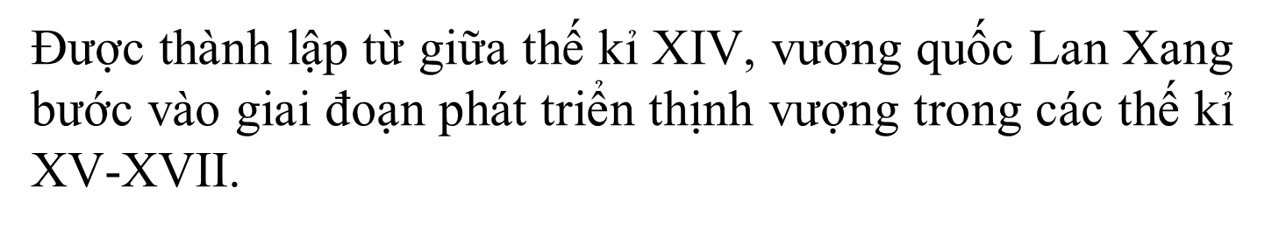

Slide 16

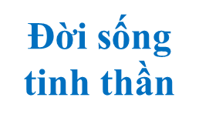


3. Một số nét tiêu biểu về văn hóa
PHIẾU HỌC TẬP

Slide 17
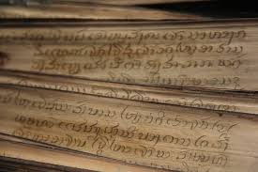
Chữ viết
: Người Lào sáng tạo ra chữ viết riêng của mình trên cơ sở chữ viết của Campuchia và Mianma

Slide 18
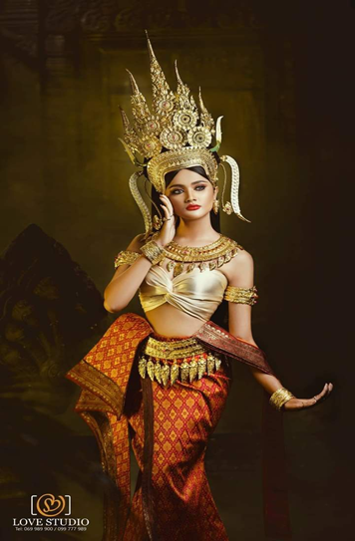
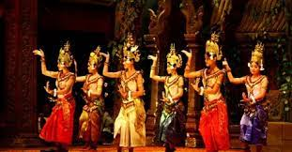
Đời sống tinh thần: Họ thích ca múa nhạc nên đã sẵn tạo ra những điệu múa vui tươi cởi mở như điệu múa hoa Chăm-pa.

Slide 19

Kiến trúc:
Nhiều công trình kiến trúc Phật giáo được xây dựng tiêu biểu là Thạt Luồng.

Slide 20
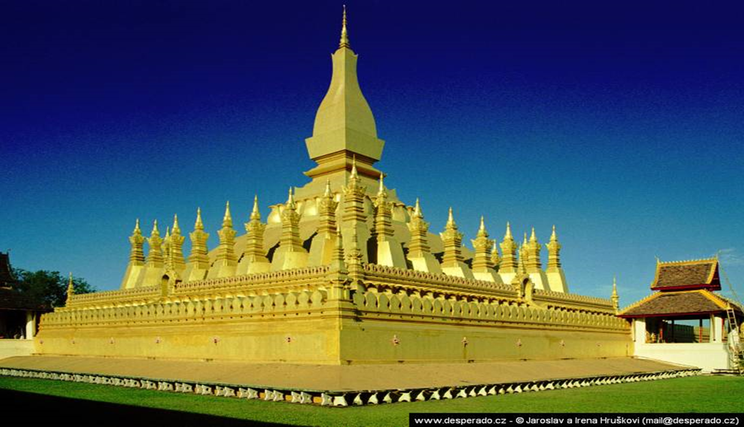
Thạt Luổng

Slide 22
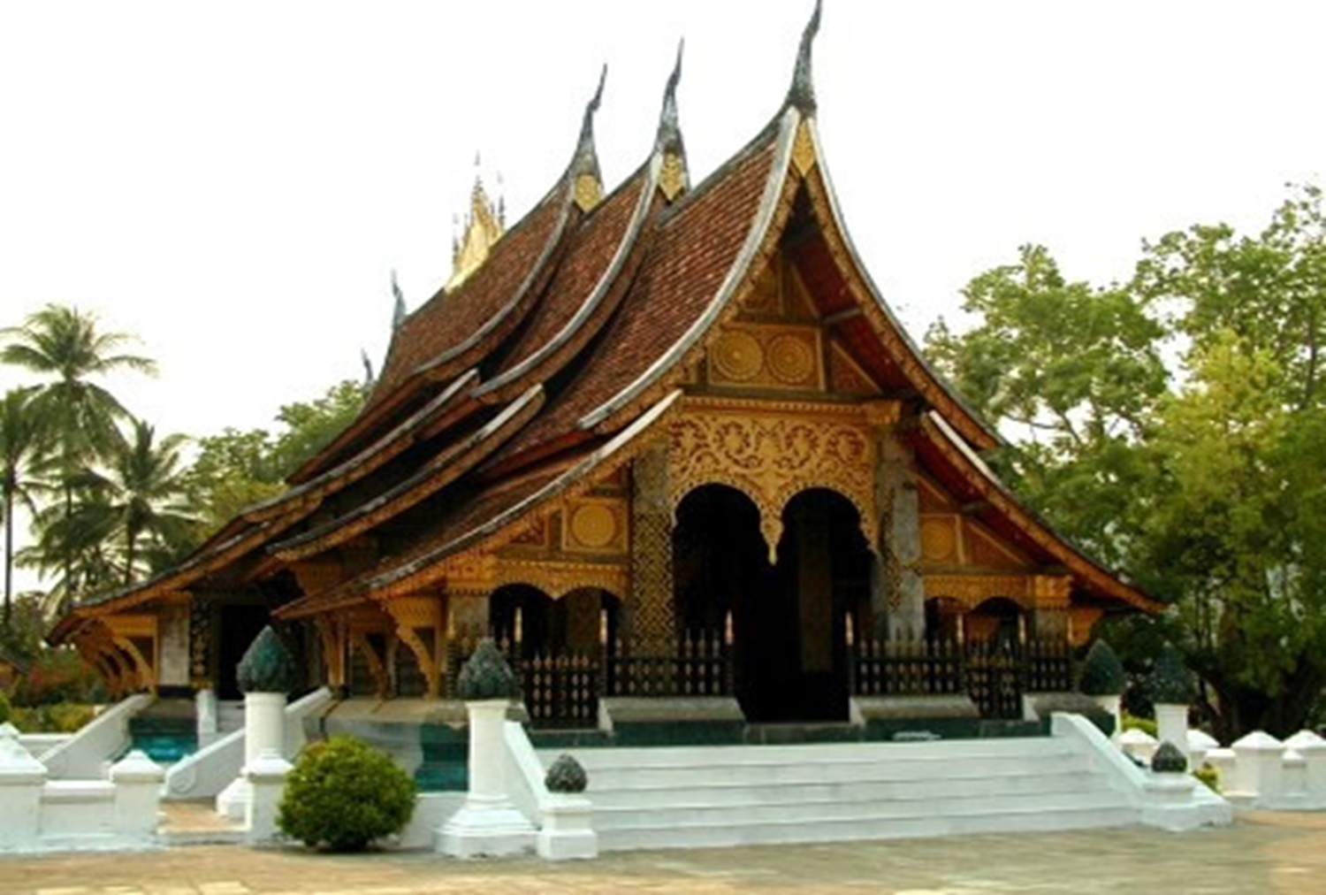

Slide 23
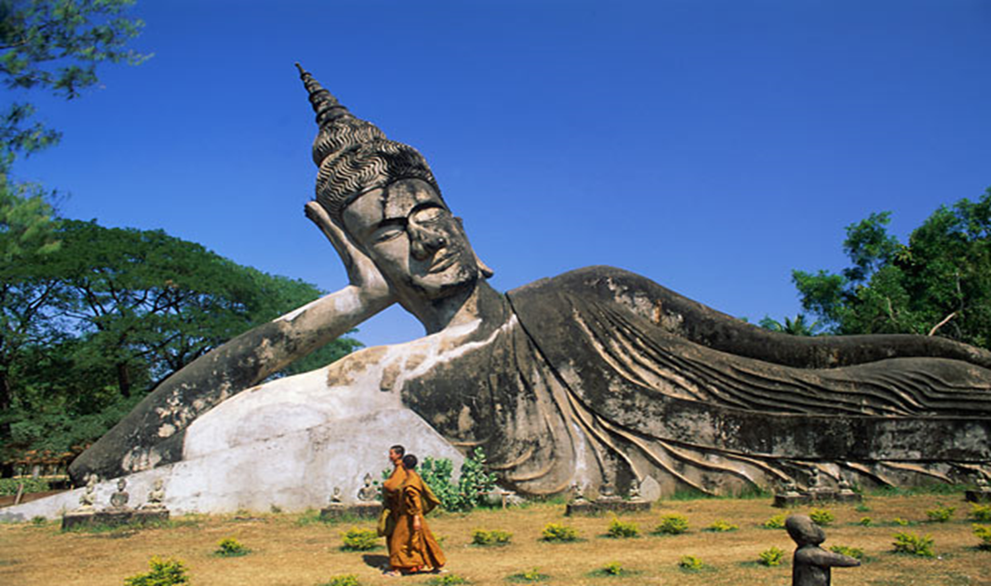

Slide 24
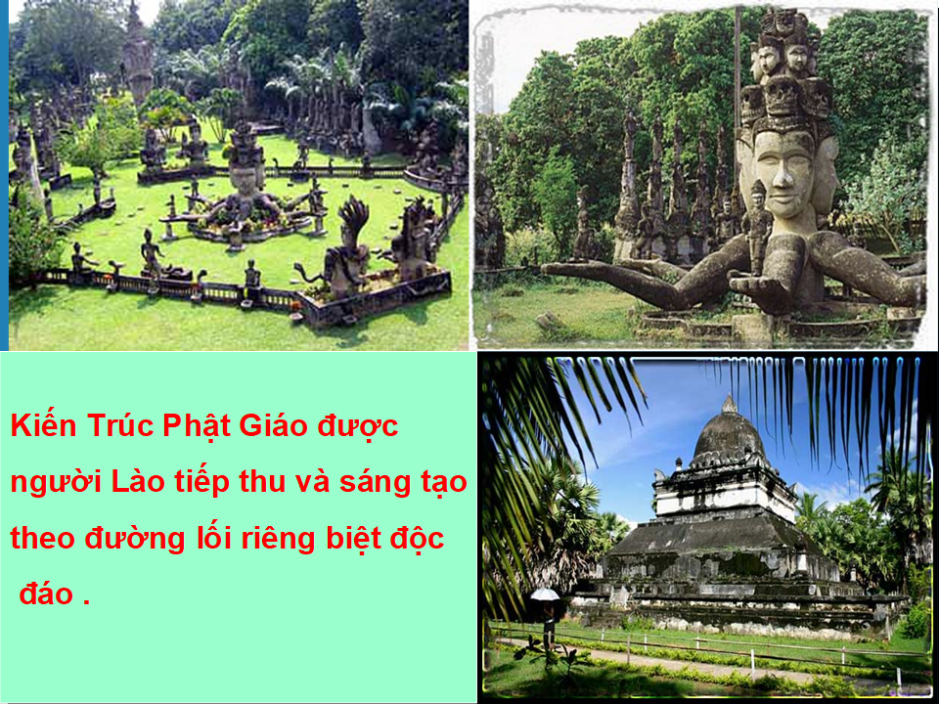

Slide 26


Slide 27
Quizizz:https://quizizz.com/join?gc=731138&source=liveDashboard
Cách chơi:
Các em hãy lấy điện thoại thông minh, máy tính đăng nhập theo đường linh để trả lời câu hỏi
Trò chơi:

Slide 28
Vận dụng
PV: Cho biết tên 1 bài hát nổi tiếng của Lào đã được dịch ra lời việt? Người Việt Nam ta đã từng múa theo lời bài hát đó?

